Slide 1
A Apreciação Crítica
Um artigo de apreciação crítica é um texto crítico, onde o emissor exprime a sua opinião (favorável ou desfavorável) a propósito de determinado facto narrado, objeto descrito, ideia apresentada/ espetáculo, filme...
Pode, portanto, elaborar-se um artigo de apreciação crítica a partir de um livro, de um jogo, de um filme, de uma peça de teatro, etc.
ESTRTURA
Introdução:
Breve apresentação do facto, ideia, objeto que está na origem do texto crítico.
Desenvolvimento: Apreciação crítica do texto:
- síntese de opiniões/apreciações pessoais (Gosto/não gosto...);
- momentos argumentativos: fundamentação das opiniões formuladas através de argumentos objetivos;
- possíveis citações do texto-fonte.
Conclusão: Referência às ideias mais relevantes.
LINGUAGEM
- Utilização de frases predominantemente declarativas e exclamativas.
- Recurso a uma linguagem valorativa ou depreciativa conforme se queira manifestar agrado ou desagrado.
- Seleção de um título sugestivo.
- Uso de figuras de estilo que estejam de acordo com as intenções da crítica(hipérbole, metáfora, comparação, ironia, etc).

Slide 2
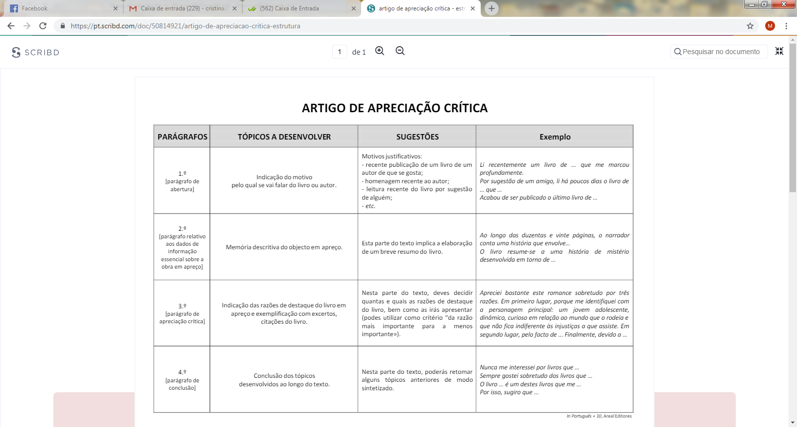
Apreciação Crítica

Slide 3
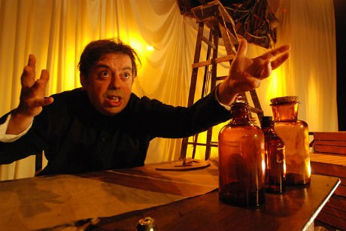
Exemplo
APRECIAÇÃO CRÍTICA DE PEÇA DE TEATRO
A peça de teatro referente ao tema que está a ser lecionado nas aulas de Português foi visualizada numa sala do Convento de Mafra adaptada ao teatro.
A peça começou de uma forma engraçada, com dois dos camareiros do Rei e da Rainha a falarem sobre a vida pessoal dos monarcas. De seguida, ficámos a conhecer Blimunda e Baltasar e, mais tarde, o padre Bartolomeu, o el-rei D. João V, o seu contabilista, o frade que prometeu um filho a el-rei, se este construísse o convento para os Franciscanos, e ainda o pai de Baltasar e o senhor Scarlatti.
O espaço que estava à disposição para o teatro era bastante limitado, mas foi muito bem aproveitado e, por causa disso, não tive quaisquer dúvidas sobre o espaço físico em que as ações tinham lugar. Além do cenário estar muito bem concebido, a iluminação também estava ótima; gostei bastante da maneira com que utilizaram a iluminação para criar suspense ou dar uma atmosfera de felicidade e excitação; as escolhas que fizeram com as músicas foram acertadas, especialmente no momento em que Blimunda estava a recolher as vontades daqueles que tinham morrido de doença.
Os atores desempenharam o seu papel bastante razoavelmente, gostei de ver as suas interações, se bem que, na minha opinião, os atores que desempenharam o papel de camareiros e deram início à peça, foram os melhores. Eles conseguiram desempenhar os seus papéis na perfeição, mesmo com a diversidade entre eles.
Penso que a peça foi bastante fiel ao texto da obra e foi uma grande ajuda para a compreensão do “Memorial do Convento”. No geral, achei o teatro muito bom e foi sem dúvida a minha parte favorita da visita de estudo a Mafra.
Por Daniela Durães (aluna do 12.º ano)

Slide 4
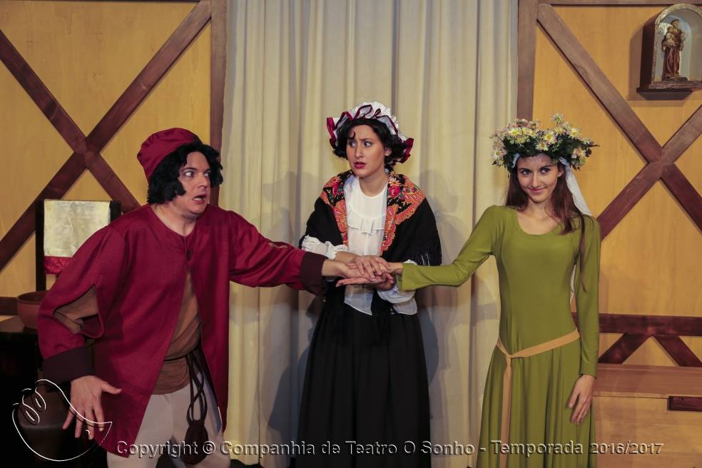
Exemplo
Apreciação Crítica à apresentação teatral da
"Farsa de Inês Pereira", de Gil Vicente
O desenvolvimento da nossa "veia artística" dá-se pela experiência enriquecedora de uma boa peça de arte.
Apenas podemos criticar algo que conhecemos por experiência.
A representação da peça vicentina, retomada pela companhia de teatro "A Barraca", foi deveras impressionante e inesperada. Tive a oportunidade de assistir à mesma no dia 31 de janeiro e, para surpresa minha, a suposta duração da peça (1h 30 min) não seria algo pensável dada a facilidade com que a entendemos e nos rimos da mesma.
O "cómico" é uma das grandes características inerentes à obra de Gil Vicente, que procura cativar o público procurando também diverti-lo com momentos de obscenidade considerados, naquele tempo, impróprios e inadequados.
A responsável pela encenação da peça "A Farsa de Inês Pereira", Maria do Céu Guerra, está, a meu ver, de parabéns pela simplicidade e facilidade com que uma peça, que outrora foi escrita, chegue hoje às populações mais jovens de modo a que estes saibam e conheçam os grandes dramaturgos portugueses.
Dou também os parabéns aos atores pelo notório e impressionante trabalho, bem como pelo profissionalismo para com o público.
Graças a eles, esta peça chegou até nós e abriu-nos portas a outras representações Vicentinas, entre outros, bem como alargou a nossa "veia artística".
A surpresa, o riso, o "suspense" e o mistério são exemplos de um misto de emoções transmitidos por Gil Vicente e que merecem continuar a ser transmitidos para que o que é "Bom Português", não se perca num véu de esquecimento.
Mª Inês Pimenta (aluna do 10.º ano)

Slide 5
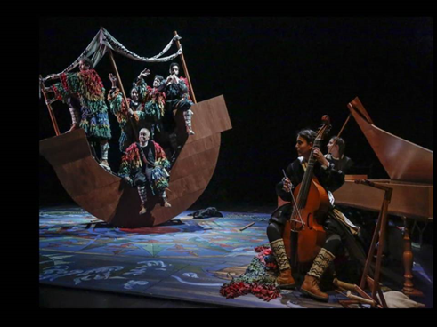
Exemplo de apreciação crítica Tragicomédia da Nau d’Amores Love, exciting and new A Companhia de Teatro de Almada, encenada pela espanhola Ana Zamora, dá vida a figuras que Gil Vicente inventou há 500 anos.
As figuras desta Tragicomédia da Nau d’Amores, inventada por Gil Vicente há quase 500 anos, são uma Princesa, que se transfigura em Cidade de Lisboa, e se dirige ao rei e à rainha, presentes na representação; um Pagem de um príncipe de Normandia; o mesmo Príncipe; mais quatro Fidalgos seus, que montam a nau; o próprio deus Amor, capitão da alegórica embarcação; e, por passageiros, um “Frade doudo”; um “Pastor castelhano”, um “Negro de Beni”; um “Velho”; dois “Fidalgos portugueses”; e um Parvo. Só por esta lista já se imagina o escopo da fantasia vicentina. Mas a representação tinha os pés bem assentes na terra. A peça foi criada para o regresso a Portugal, em 1527, de D. João III e Catarina de Áustria, casados em 1525. O texto é polvilhado de referências a figuras da corte joanina, que certamente estariam na assistência ou seriam conhecidas de todos. Figuras fictícias e figuras reais, figuras típicas e figuras alegóricas coexistem no universo criado por Gil Vicente sobre as venturas e desventuras amorosas.
Os actores desta produção da Companhia de Teatro de Almada, com encenação da espanhola Ana Zamora (que deu à sua companhia o nome desta peça de Gil Vicente), dão vida a estas figuras, e tomam o público pela corte, monarcas incluídos na forma de espectadores anónimos, demonstrando a continuidade dos nossos tempos com o século XVI e a continuidade de umas nações com as outras, no espaço cultural ibérico. Para isso, sublinham o que há de comum e universal nas acções humanas. O tema, claro, ajuda. Quem nunca se sentiu naufragar numa barca dos amantes? O rigor historiográfico não sacrifica a realização cénica, antes pelo contrário: é no prazer de executar com brio os versos e os jogos vicentinos que se encontra boa parte da teatralidade deste espectáculo. A música e as brincadeiras com os instrumentistas,
Quem quiser saber mais sobre o texto original, pode consultar a Internet, que lá vai encontrar tudo. Aqui, no palco, encontrará as loucuras de amor encarnadas pelos quatro actores e pelos três músicos. Ana Zamora não faz por menos: põe em cena o espírito chocarreiro dos carnavais ibéricos e das festas dos rapazes, do Norte da península, que vão dos caretos transmontanos aos mascarados de Castela e Leão, para dar cor à festa. Afinal, o casal que patrocinava a actuação original representava a união ibérica. Nas trocas e nos desenganos amorosos, a anarquia do desejo é o traço peninsular mais recorrente. Isso, pelo menos, dá boa cara tanto a espanhóis como a portugueses. Se esta nau aportar num terminal de cruzeiros perto de si, não deixe de embarcar nela. a desconstrução e construção do cenário, e as interpelações directas à plateia fazem o resto.
JORGE LOURAÇO FIGUEIRA (rev. Público)

